Slide 1
akpg.ru
Директор Александр Киселев

Slide 2

ПРОДУКТ
КОЛИЧЕСТВО, СРОК
РЫНОК
КАЧЕСТВО, ЦЕНА
ЦЕЛЬ БИЗНЕСА - ПРИБЫЛЬ
ФИНАНСЫ СЫРЬЕ ПЕРСОНАЛ
ТРЕБУЕМЫЕ РЕСУРСЫ

Slide 3
ПРОБЛЕМЫ ЧЕЛОВЕЧЕСКОГО РЕСУРСА
Нехватка как квалифицированного , так и неквалифицированного персонала
Недостаточный уровень квалификации имеющегося персонала
Расходы на содержание персонала: налоги, СИЗ, обучение , администрирование
Отсутствие возможности быстро адаптироваться к изменениям спроса на рынке

Slide 4
ПРЕИМУЩЕСТВА РОБОТИЗАЦИИ
Стабильность и предсказуемость производственных процессов
Снижение затрат на персонал
Быстрая адаптация к изменениям рынка
Повышение безопасности на производстве

Slide 5

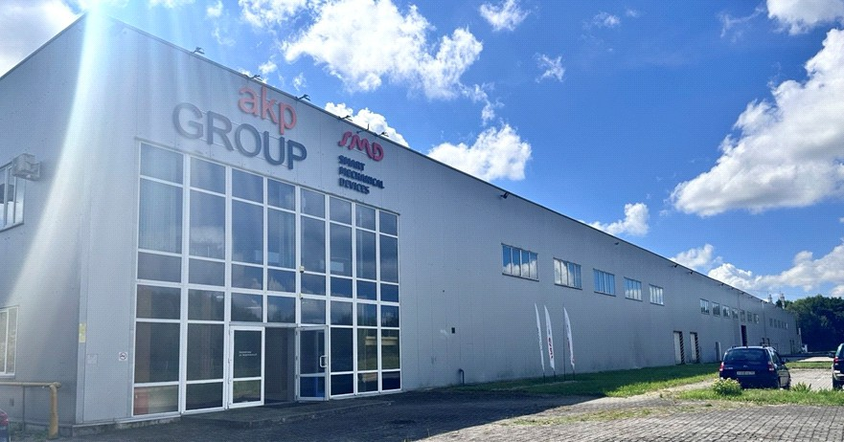
О КОМПАНИИ
AKP Group - группа компаний, в состав которой входят инжиниринговый центр, производственные площадки и структуры реализующие наши собственные торговые марки.

Slide 6
КОМПАНИЯ В ЦИФРАХ

Slide 7
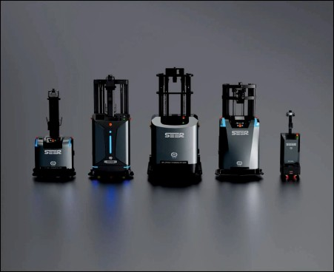
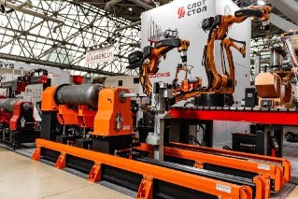
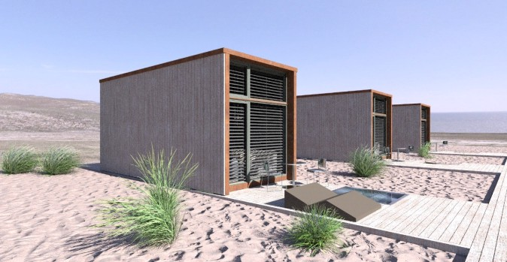
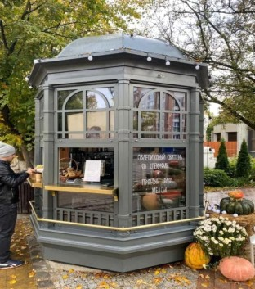
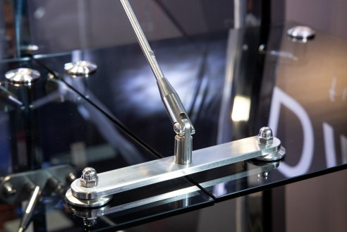
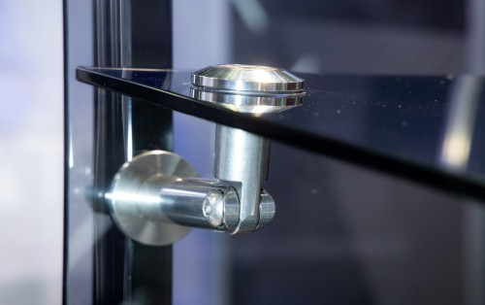
ОСНОВНЫЕ ВИДЫ ДЕЯТЕЛЬНОСТИ
Машиностроение
роботизация автоматизация станки оборудование
Модульная архитектура
глэмпинги павильоны террасы МАФ
Производственные услуги

Slide 8
МЫ РОБОТИЗИРУЕМ И АВТОМАТИЗИРУЕМ
Логистические процессы
Складские операции
Производственные операции
Вспомогательные операции
Автоматизируем как единичную операцию, так и линию. Можем реализовать целиком концепцию «темный цех»

Slide 9
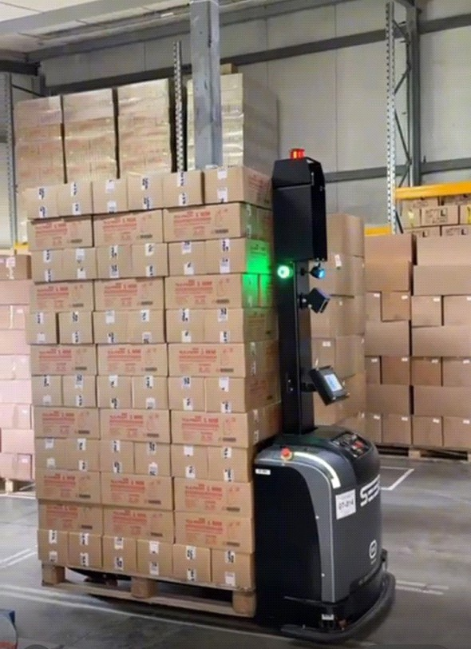
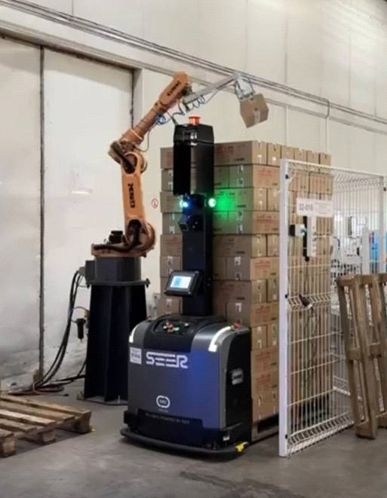
РЕАЛИЗОВАННЫЕ ПРОЕКТЫ
ООО «АРС»
Состав комплекса:
робот - паллетизатор робот - погрузчик

Slide 10
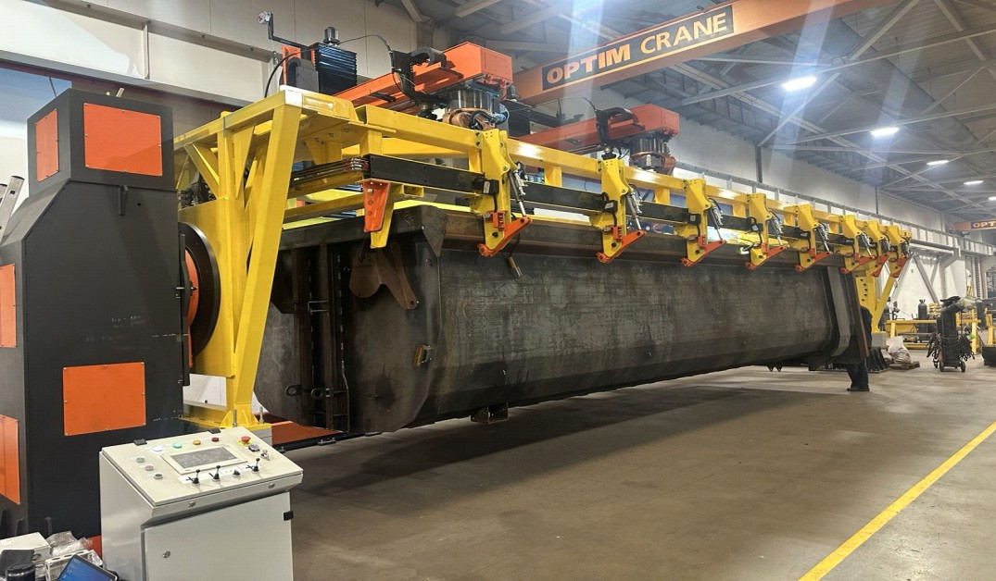
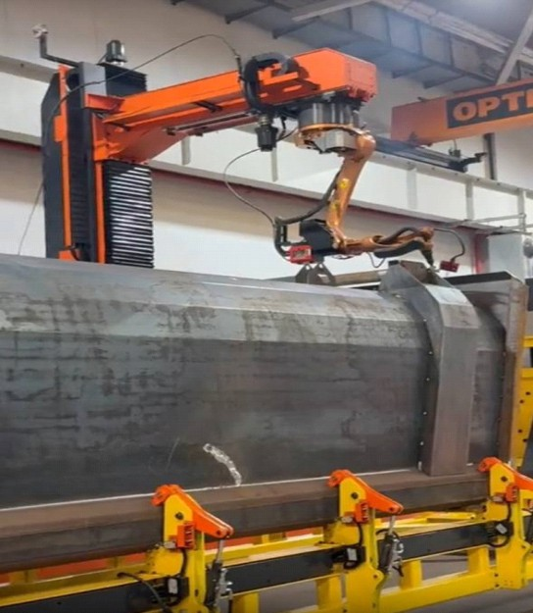
РЕАЛИЗОВАННЫЕ ПРОЕКТЫ
ООО «Грюнвальд»
Состав комплекса:
2 робота - сварщика на подвижных колоннах подъемно-поворотное и зажимное устройство система лазерного контроля сварного шва
ПО для синхронизации работы всего комплекса.

Slide 11
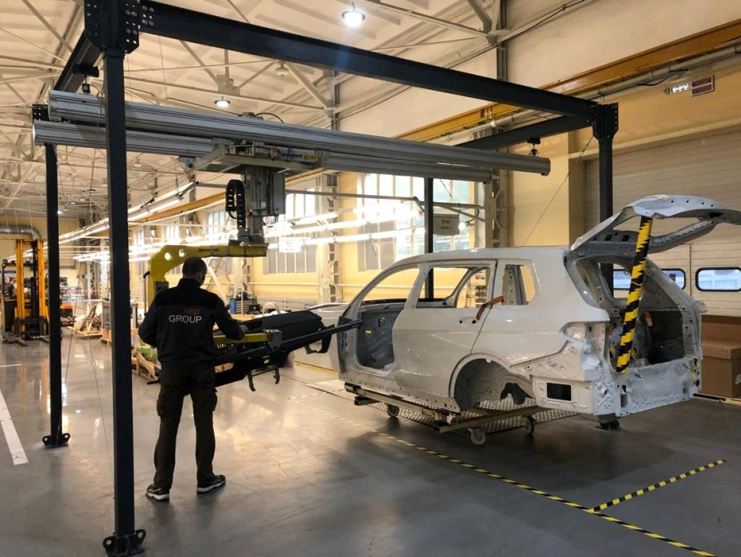
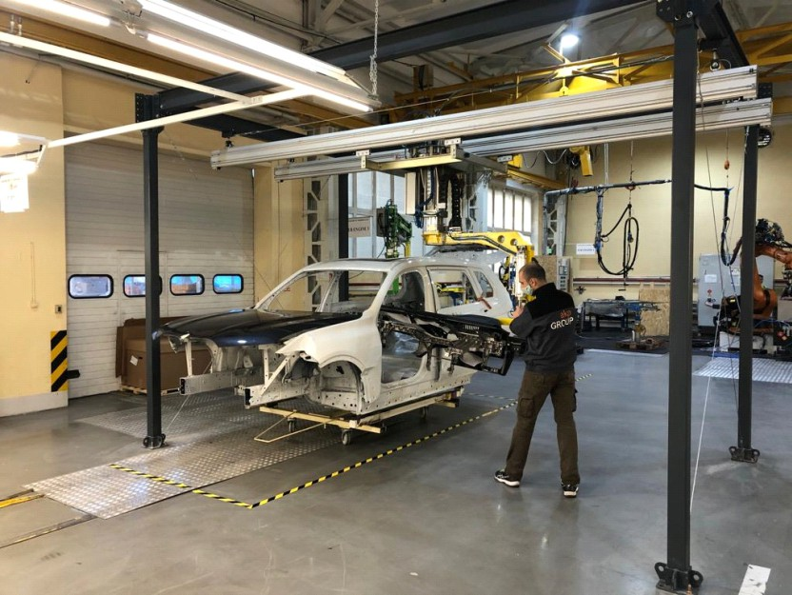
РЕАЛИЗОВАННЫЕ ПРОЕКТЫ
ООО «Автотор»
Состав комплекса 1:
робот-сварщик
H-образного вращатель
робот-сварщик трек
Состав комплекса 2:

Slide 12








НА ТЕРРИТОРИИ РФ РЕАЛИЗОВАНО БОЛЕЕ 70 ПРОЕКТОВ
клинцовский автокрановый завод
IEK GROUP
ГК САРОС

Slide 13
ИНТЕГРАЦИЯ «ПОД КЛЮЧ»
Составление ТЗ Разработка решения
Экономическое обоснование Подбор и поставка оборудования Интеграция
Обучение
Сервис и поддержка

Slide 14
КОНТАКТЫ
info@akpg.ru
sales@akpg.ru
+7 (4012) 35 75 75
Адрес: г. Калининград, Нарвская 54, корпус 12
Адрес: г. Калининград, Энергетиков, 8

